Slide 1
Soccer RL Experiment
Reward Shaping

Slide 2
ידע קודם נדרש
Reinforcement Learning – מה שנלמד בקורס "נושאים מתקדמים בבינה מלאכותית"
ספציפית- שיטת הלמידה Q Learning
תכנות בשפת Python – ידע בסיסי מספיק
* מומלץ להריץ את המצגת במסך מלא כי יש אנימציות שממחישות כמה דברים ☺

Slide 3

עולם הבעיה – Soccer Game
עולם רשת שבו יש שני שחקני כדורגל (A, B).
השחקן המייצג את הסוכן הלומד הוא השחקן B
השחקן A מייצג את "המחשב", שאינו לומד, ולמעשה מממש אסטרטגיה קבועה
לכל אחד מהשחקנים יש שתי מטרות-
להגיע לשער של השחקן השני ולהבקיע גול.
למנוע מהשחקן השני להגיע לשער שלו ולהבקיע גול
A
B

Slide 4
חוקי התנועה
בכל "תור" (turn) כל אחד מהשחקנים מבצע תנועה אחת מהתנועות המותרות, על פי סדר רנדומאלי.
השחקנים זזים אחד אחרי השני, כך שבכל רגע נתון רק שחקן אחד זז.
הפעולות המותרות הן: למעלה, למטה, ימינה, שמאלה ולהישאר במקום
A
B

Slide 5
חוקי התנועה
השחקנים מתחילים תמיד במיקומים המוצגים בתרשים
בכל רגע הכדור נמצא אצל אחד השחקנים
אם שחקן בוחר בפעולה שמובילה לקיר- השחקן נשאר במקומו
אם שחקן בוחר בפעולה שמובילה למשבצת שבה נמצא השחקן השני- שני השחקנים נשארים במקומם והכדור עובר מהשחקן שהחזיק בו לשחקן השני.
A
B

Slide 6
מהלך הפעולה
מחולק ל-turn, episode ו-run
Turn הוא פעם אחת שכל שחקן מבצע פעולה, על פי סדר רנדומאלי
Random order for this turn:
-> B starts!
A
Turn end
B

Slide 7
מהלך הפעולה
Episode הוא רצף turns שמסתיים כשאחד השחקנים מבקיע גול לשחקן השני או אחרי 180 תורות (turns)
הבקעת גול משמעותה הגעה לאחת משתי המשבצות שממול השער של השחקן השני.
השחקן שיחזיק את הכדור בתחילת כל episode נבחר באופן רנדומאלי.
A
Episode end-
B wins!
Episode start
B

Slide 8
מהלך הפעולה
Run הוא סדרת episodes שמבוצעים אחד אחרי השני, כשהידע נצבר מ-episode ל-episode.
המשמעות כאן היא שה-Q Table לא נמחקת אחרי סיום episode, אלא רק אחרי סיום run
בכל Run יש מספר קבוע של episodes, בהתאם להעדפת המשתמש.
באופן טבעי, ככל שה-run מתקדם ומורצים עוד ועוד episodes נצפה לראות שיפור בביצועי השחקן B, במובן שהוא יצליח לנצח יותר פעמים.
Create new Q table
Reset world and assign the ball to random player
Run episode
Run end
Run start
Fixed number of times

Slide 9
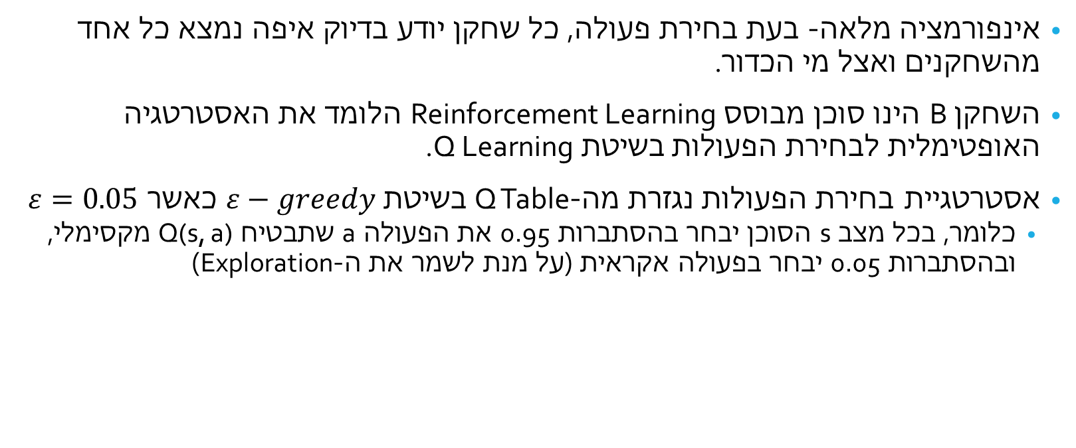
אסטרטגיית בחירת הפעולות
אינפורמציה מלאה- בעת בחירת פעולה, כל שחקן יודע בדיוק איפה נמצא כל אחד מהשחקנים ואצל מי הכדור.
השחקן B הינו סוכן מבוסס Reinforcement Learning הלומד את האסטרטגיה האופטימלית לבחירת הפעולות בשיטת Q Learning.
אסטרטגיית בחירת הפעולות נגזרת מה-Q Table בשיטת $ε−greedy$ כאשר $ε=0.05$
כלומר, בכל מצב s הסוכן יבחר בהסתברות 0.95 את הפעולה a שתבטיח Q(s, a) מקסימלי, ובהסתברות 0.05 יבחר בפעולה אקראית (על מנת לשמר את ה-Exploration)

Slide 10
תהליך הלמידה של הסוכן
נמצא במצב s
בוחר פעולה a ומבצע אותה
מגיע למצב s’
מקבל reward של R(s,a,s’)
מעדכן את ה-Q Table שלו בעזרת ה-reward שקיבל

Slide 11
שיטת ניקוד
כיוון שלשחקן A אסטרטגיה קבועה, הוא לא מקבל ניקוד בשום צורה.
על כל פעולה ששחקן B מבצע הוא מקבל reward של 0
אם השחקן B מבצע פעולה שהובילה אותו לניצחון, ה-episode מסתיים והשחקן B מקבל reward של 1
אם השחקן A מבצע פעולה שהובילה אותו לניצחון, ה-episode מסתיים והשחקן B מקבל reward של 1-
אם עברו 180 תורות (turns) ואף שחקן לא ניצח- ה-episode מסתיים והשחקן B מקבל reward של 0

Slide 12
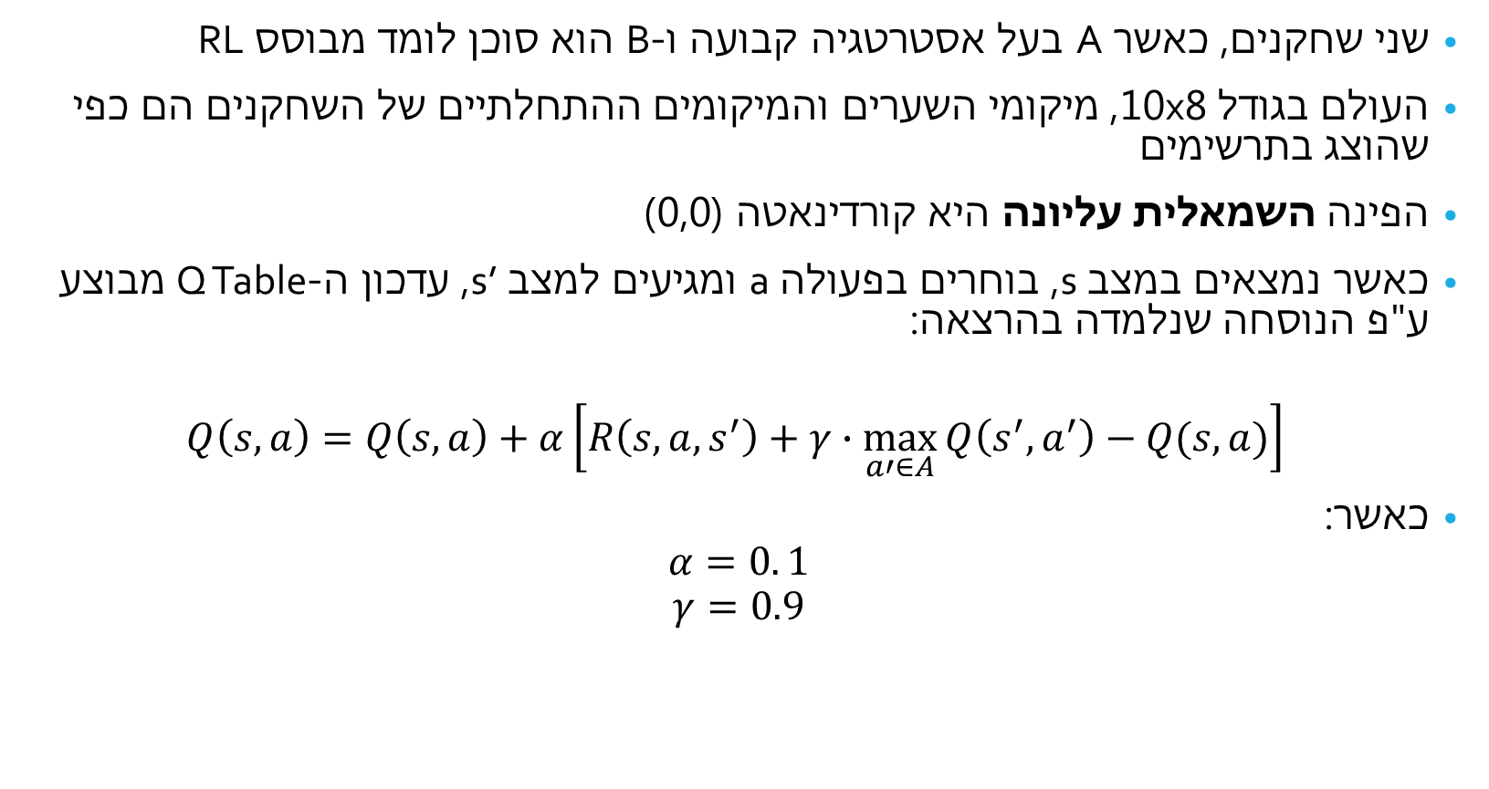
הגדרות הבעיה
שני שחקנים, כאשר A בעל אסטרטגיה קבועה ו-B הוא סוכן לומד מבוסס RL
העולם בגודל 8x10, מיקומי השערים והמיקומים ההתחלתיים של השחקנים הם כפי שהוצג בתרשימים
הפינה השמאלית עליונה היא קורדינאטה (0,0)
כאשר נמצאים במצב s, בוחרים בפעולה a ומגיעים למצב s’, עדכון ה-Q Table מבוצע ע"פ הנוסחה שנלמדה בהרצאה:
$$Q\left(s,a\right)=Q\left(s,a\right)+α\left[R\left(s,a,s^{′}\right)+γ∙\max_{a′∈A}{Q\left(s^{′},a^{′}\right)−Q(s,a)}\right]$$
כאשר:
$$α=0. 1$$
$$γ=0.9$$

Slide 13
הבעיה

Slide 14
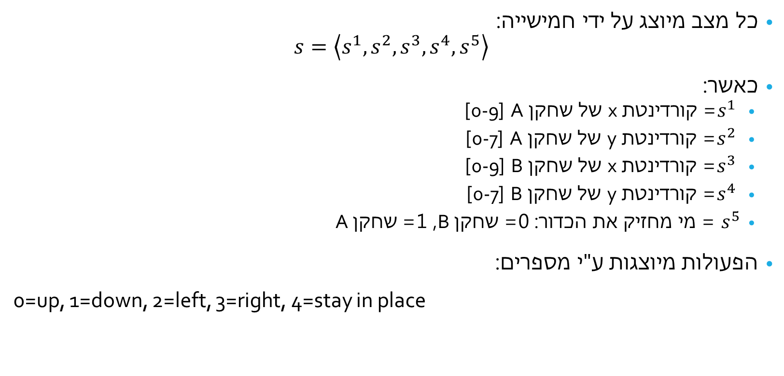
Basic Q Learning
כל מצב מיוצג על ידי חמישייה:
$$s=\left\langle s^{1},s^{2},s^{3},s^{4},s^{5}\right\rangle$$
כאשר:
$s^{1}$= קורדינטת x של שחקן A [0-9]
$s^{2}$= קורדינטת y של שחקן A [0-7]
$s^{3}$= קורדינטת x של שחקן B [0-9]
$s^{4}$= קורדינטת y של שחקן B [0-7]
$s^{5}$ = מי מחזיק את הכדור: 0= שחקן B, 1= שחקן A
הפעולות מיוצגות ע"י מספרים:
0=up, 1=down, 2=left, 3=right, 4=stay in place

Slide 15
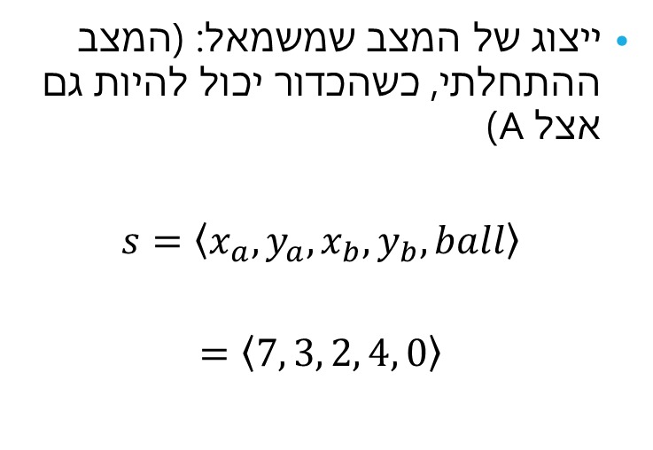
ייצוג מצב- דוגמא
ייצוג של המצב שמשמאל: (המצב ההתחלתי, כשהכדור יכול להיות גם אצל A)
$$s=\left\langle x_{a},y_{a},x_{b},y_{b},ball\right\rangle$$
$$=\left\langle 7, 3, 2, 4, 0\right\rangle$$
A
B

Slide 16
הבעיה
גודל ה-Q Table הנדרש לפתרון הבעיה הוא גדול מאוד- 10*10*8*8*5 = 32000
הדבר יוביל לתהליך למידה איטי מאוד, שידרוש הרצת מספר עצום של episodes לפני הגעה לאסטרטגיה טובה
המטרה
נרצה להאיץ את תהליך הלמידה על ידי שילוב הידע שלכם על הבעיה ומאפייניה, כמפתחים אנושיים, בתהליך הלמידה.

Slide 17
האצה מבוססת Reward Shaping

Slide 18
Reward Shaping
בשיטה זו "נתערב" ב-reward שהסוכן מקבל מהסביבה על מנת לעודד אותו לבחור בפעולות שלהבנתנו הן הטובות יותר בכל מצב, או להימנע מאלה שפחות טובות.
לדוגמא, בהנתן משחק "איקס-עיגול" שבו השחקן X הוא הסוכן הלומד וזה התור שלו, נרצה לעודד אותו לשים X במשבצת השמאלית עליונה, שכן היא תוביל אותו לניצחון:
X
X
O
O

Slide 19
דוגמא- המשך
באותו אופן, במקרה הבא נרצה לעודד אותו להימנע מלשים X במשבצת הימנית תחתונה, שכן אז השחקן של ה-O ינצח:
X
O
O
X
הרעיון הוא שנרצה לעודד את הסוכן להימנע מפעולות שירעו את מצבו, ולעודד אותו לבחור בכאלה שיש סיכוי שישפרו את מצבו, גם אם לא יובילו מיידית לניצחונו.

Slide 20
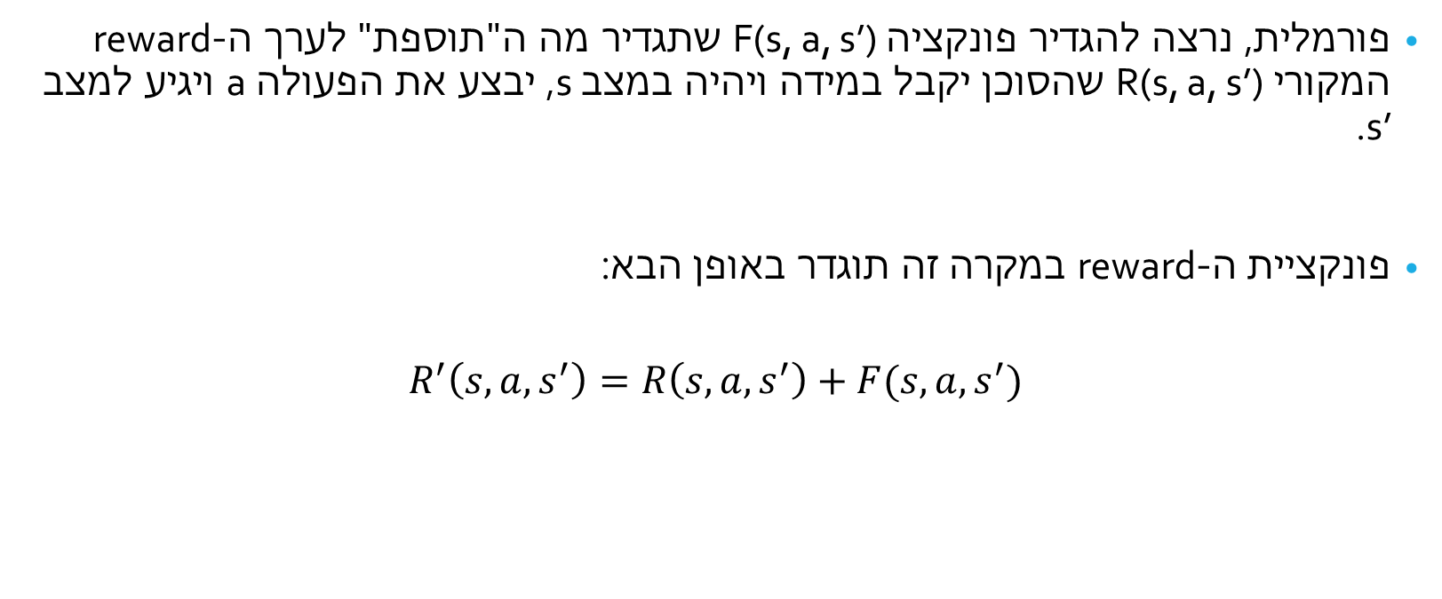
Reward Shaping
פורמלית, נרצה להגדיר פונקציה F(s, a, s’) שתגדיר מה ה"תוספת" לערך ה-reward המקורי R(s, a, s’) שהסוכן יקבל במידה ויהיה במצב s, יבצע את הפעולה a ויגיע למצב s’.
פונקציית ה-reward במקרה זה תוגדר באופן הבא:
$$R^{′}\left(s, a, s^{′}\right)=R\left(s, a, s^{′}\right)+F(s, a, s^{′})$$

Slide 21
התערבות בתהליך הלמידה של הסוכן
נמצא במצב s
בוחר פעולה a ומבצע אותה
מגיע למצב s’
מקבל reward של R(s,a,s’)+F(s,a,s’)
מעדכן את ה-Q Table שלו בעזרת ה-reward שקיבל

Slide 22
אופן ההשתלבות בתהליך הלמידה
המשימה שלכם היא לממש את הפונקציה F שמקבלת את המצב הקודם (s) את הפעולה שהסוכן ביצע (a) ואת המצב שאליו הסוכן הגיע (s’) ומחזירה את התוספת ל-reward שנרצה לתת לסוכן.

Slide 23
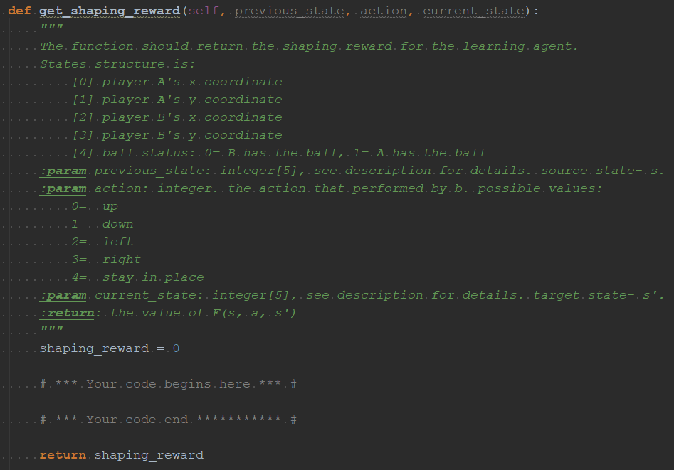
אופן מימוש
עליכם לממש את הפונקציה get_shaping_reward של המחלקה ShapingManager.
עליכם להציב במשתנה shaping_reward את ערך התוספת ל-reward שתרצו שהסוכן יקבל.
תוכלו לתכנת כפי שתרצו- להוסיף למחלקה משתנים פרטיים (הקוד עושה שימוש במופע שנשמר לאורך כל ה-episode), להוסיף פונקציות, מחלקות משלכם וכד'.
תיאור מלא של הפרמטרים תמצאו בתיעוד הפונקציה בקוד.

Slide 24
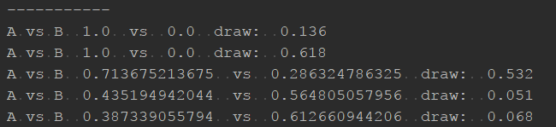
אופן ההרצה
בשורה הזו 13.6% מהמשחקים נגמרו בתיקו ובשאר A ניצח (100% מהמשחקים שבהם מישהו ניצח)
בשורה הזו 6.8% מהמשחקים נגמרו בתיקו, ומתוך האלה שנגמרו בניצחון אחד הצדדים ב-61.3% ניצח B וב-38.7% ניצח A
אם אתם מריצים מרחוק- הורידו את הקוד מכאן:
https://github.com/moshiky/rl_soccer/archive/master.zip
לאחר שתכתבו את הקוד ותריצו את הקובץ start_learning.py תקבלו פלט שנראה כך:
כל שורה מייצגת סטטיסטיקה של 50 episodes, כאשר כל מספר מייצג אחוז ניצחונות של השחקן הרלוונטי

Slide 25
אופן ההרצה
תוכלו להיעזר בפלט שתקבלו במהלך הריצה על מנת להבין עד כמה טוב הפתרון שמימשתם.
בסה"כ יורצו 1000 episodes ב-batch-ים של 50 episodes כל פעם.
התהליך יחזור על עצמו שלוש פעמים (תוכלו כמובן לעצור אותו בכל שלב).

Slide 26
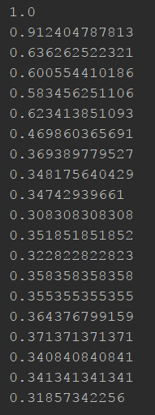
אופן ההרצה
לבסוף יורץ תהליך הערכה שבסופו תקבלו פלט, בצורה של רצף מספרים, שמייצגים את אחוז ההפסדים של השחקן B בכל batch של 50 episodes.
ככל שהמספרים שתקבלו יהיו נמוכים יותר- כך הביצועים של הסוכן שמימשתם טובים יותר.
למריצים באופן מרוחק- לאחר שתסיימו לפתח את הקוד שלחו את הדברים הבאים במייל חוזר ל-moshec40@gmail.com:
הקובץ shaping_manager.py
הפלט של ההרצה האחרונה שביצעתם
כל התוכן של התיקייה logs
כמו כן- לאחר סיום הניסוי יש להריץ את השאלון הבא ולשלוח את הפלט המתקבל:
http://jensgrubert.bplaced.net/nasa-tlx-short/TLX-English-short.html

Slide 27
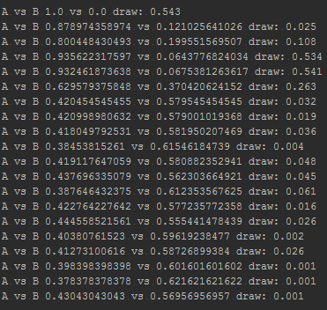
תוצאת בסיס
לשם השוואה, משמאל תוכלו לראות את התוצאה של הרצת תהליך למידה בסיסי ללא ההאצה כלשהי:

Slide 28
בהצלחה!
לרשותכם 45 דקות מרגע שתסיימו מדריך זה ותתחילו בחשיבה על האלגוריתם ובפיתוח הקוד.
חשוב שתתחילו רק לאחר שהמשימה ברורה לכם לחלוטין
לכל שאלה נוספת- פנו למפעיל מטעם המעבדה
אם אתם עושים מרחוק אז במייל- moshec40@gmail.com

